Slide 1



Procesamiento Masivo de Web Spam
Washington Bastidas Santos
Jesús González Vera

Slide 2
Introducción
Problema
Metodología
Implementación
Evaluación y resultados
Conclusión
Trabajo Futuro
Bibliografía
Agenda

Slide 3
Introducción
1

Slide 4


INTRODUCCIÓN
→ Introducción
Problema
Metodología
Implementación
Evaluación y
resultados
Conclusión
Trabajo Futuro
Bibliografía
Acceso, recuperación y reutilización de la información.
Máquinas de búsqueda.
Falencias (PageRank) y servicios gratuitos (Blogspot).
Incentivo Económico (Google $16,000M en el 2007).

Slide 5

WEBSPAM
→ Introducción
Problema
Metodología
Implementación
Evaluación y
resultados
Conclusión
Trabajo Futuro
Bibliografía
“Es simplemente la asignación injustificable de relevancia a una o varias páginas produciendo resultados inesperados en las máquinas de búsqueda "”^{[1]}
[1]: Z. Gyongyiand H. Garcia-Molina. Web spam taxonomy. In First International Workshop on Adversarial Information Retrieval on the Web, 2005

Slide 6
MOTIVACIÓN
→ Introducción
Problema
Metodología
Implementación
Evaluación y
resultados
Conclusión
Trabajo Futuro
Bibliografía
Batalla de los buscadores.
Tecnología para procesamiento de grandes cantidades de datos y mejores algoritmos para manejo de información.
Cada vez que se encuentra una solución parcial a un problema, los spammers se encargan de buscar una forma de eludirlo.
Solo los expertos pueden detectar este tipo de problemas.
Suplir a las personas a través de una solución automatizada y que aprenda con el tiempo.

Slide 7
Problema
2

Slide 8

POR QUÉ EL WEBSPAM ES MALO?
Introducción
→ Problema
Metodología
Implementación
Conclusión
Trabajo Futuro
Bibliografía
Para el usuario
  Difícil satisfacer la información.
  Experiencia de búsqueda frustrante.
Para la máquina de búsqueda
  Gasto de ancho de banda, procesamiento CPU, espacio de almacenamiento.
  Distorsiona el ranking del resultado.

Slide 9
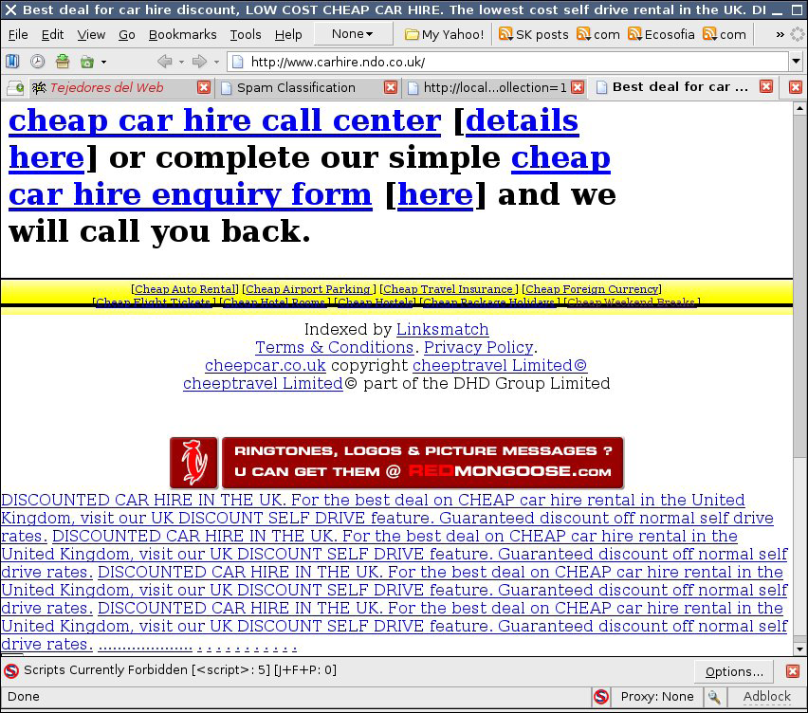
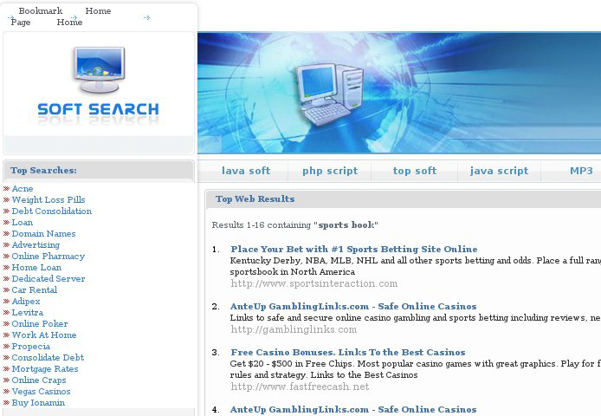

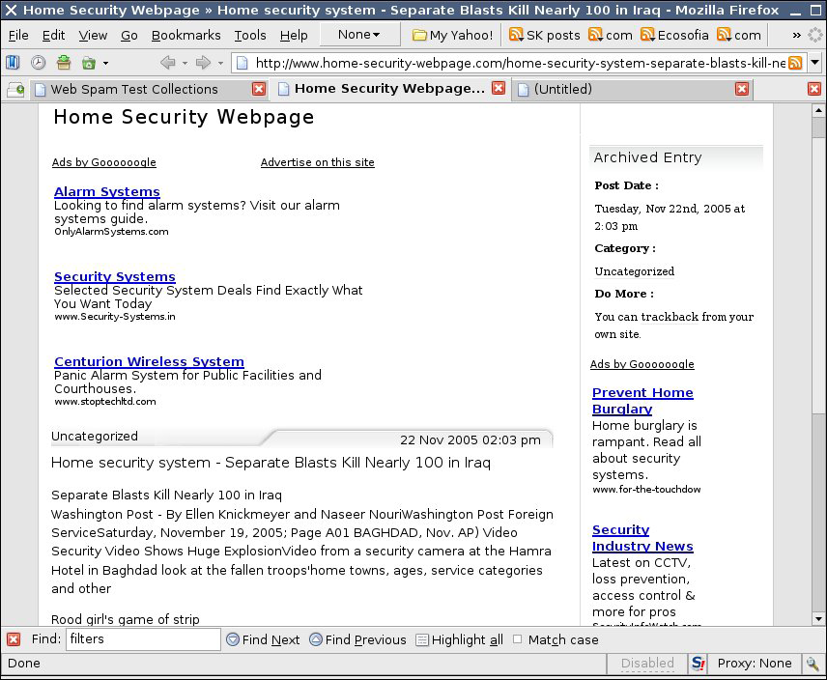
PROBLEMA
Introducción
→ Problema
Metodología
Implementación
Evaluación y
resultados
Conclusión
Trabajo Futuro
Bibliografía
PALABRAS CLAVES + LINKS
MÁQUINAS DE BÚSQUEDA
PUBLICIDAD

Slide 10

PROBLEMA
Introducción
→ Problema
Metodología
Implementación
Evaluación y
resultados
Conclusión
Trabajo Futuro
Bibliografía
Creación de páginas para que otras tenga un mejor ranking.
Produce “optimización de buscadores”:
  Gran mayoría de tráfico generado por buscadores.
  Usuarios solo observan las 3 primeras paginas de búsqueda.
Dos tipos de Web spam:
  Spam basado en contenido.
  Spam basado en links.

Slide 11

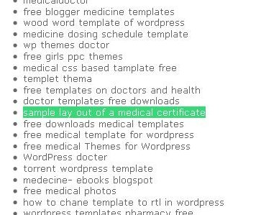
SPAM BASADO EN CONTENIDO
Introducción
→ Problema
Metodología
Implementación
Evaluación y
resultados
Conclusión
Trabajo Futuro
Bibliografía
Keywords Repetidos.
Palabras como: “googel”, “accomodation” , “trabel”.
Análisis estadístico.
Éxito por no filtros de spam en las consultas más populares y mejor pagadas.
Keyword Stuffing

Slide 12
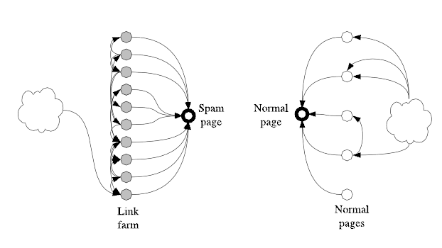
SPAM BASADO EN LINK
Introducción
→ Problema
Metodología
Implementación
Evaluación y
resultados
Conclusión
Trabajo Futuro
Bibliografía
Google y su algoritmo PageRank basado en links.
Otros buscadores siguieron el modelo.
El modelo de cómo trabaja es conocido por los spammers.
Ejemplo granja de enlaces.
Granja de Enlaces

Slide 13
METODOLOGÍA
3

Slide 14
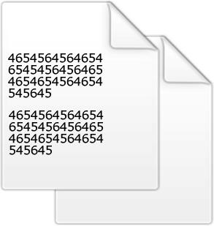


APRENDIZAJE AUTOMÁTICO
Introducción
Problema
→ Metodología
Implementación
Evaluación y
resultados
Conclusión
Trabajo Futuro
Bibliografía
El aprendizaje o entrenamiento es el mejoramiento en base a la experiencia de alguna tarea.
  Algoritmos Supervisado: Función correspondencia

Slide 15
SUPERVISADO Y CLASIFICACIÓN
Introducción
Problema
→ Metodología
Implementación
Evaluación y
resultados
Conclusión
Trabajo Futuro
Bibliografía
Algoritmos que razonan a partir de ejemplos y producen hipótesis.
Un tipo de aprendizaje supervisado es Clasificación:
  Construir modelo para predecir la clase de un nuevo dato
Nuevo dato

Slide 16
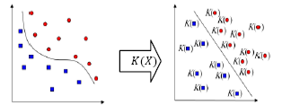
MÁQUINA DE VECTORES DE APOYO
Introducción
Problema
→ Metodología
Implementación
Evaluación y
resultados
Conclusión
Trabajo Futuro
Bibliografía
Máquinas de vectores de apoyo (SVM, siglas inglés)
Desarrolladas por Vapnik están basadas en la teoría de aprendizaje estadístico.
Utilizan funciones Kernel para datos dispersos:

Slide 17
MÁQUINA DE VECTORES DE APOYO
Introducción
Problema
→ Metodología
Implementación
Evaluación y
resultados
Conclusión
Trabajo Futuro
Bibliografía
¿cómo clasificar estos datos?
+1
-1

Slide 18
MÁQUINA DE VECTORES DE APOYO
Introducción
Problema
→ Metodología
Implementación
Evaluación y
resultados
Conclusión
Trabajo Futuro
Bibliografía
¿cómo clasificar estos datos?
+1
-1

Slide 19
MÁQUINA DE VECTORES DE APOYO
Introducción
Problema
→ Metodología
Implementación
Evaluación y
resultados
Conclusión
Trabajo Futuro
Bibliografía
¿cómo clasificar estos datos?
+1
-1

Slide 20
MÁQUINA DE VECTORES DE APOYO
Introducción
Problema
→ Metodología
Implementación
Evaluación y
resultados
Conclusión
Trabajo Futuro
Bibliografía
¿cómo clasificar estos datos?
+1
-1

Slide 21
MÁQUINA DE VECTORES DE APOYO
Introducción
Problema
→ Metodología
Implementación
Evaluación y
resultados
Conclusión
Trabajo Futuro
Bibliografía
¿cómo clasificar estos datos?
+1
-1

Slide 22
MÁQUINA DE VECTORES DE APOYO
Introducción
Problema
→ Metodología
Implementación
Evaluación y
resultados
Conclusión
Trabajo Futuro
Bibliografía
Definimos el hiperplano
w·x+b=0
+1
-1

Slide 23
MÁQUINA DE VECTORES DE APOYO
Introducción
Problema
→ Metodología
Implementación
Evaluación y
resultados
Conclusión
Trabajo Futuro
Bibliografía
Definimos el margen
+1
-1

Slide 24
MÁQUINA DE VECTORES DE APOYO
Introducción
Problema
→ Metodología
Implementación
Evaluación y
resultados
Conclusión
Trabajo Futuro
Bibliografía
La idea es maximizar el margen.
+1
-1

Slide 25
MÁQUINA DE VECTORES DE APOYO
Introducción
Problema
→ Metodología
Implementación
Evaluación y
resultados
Conclusión
Trabajo Futuro
Bibliografía
El hiperplano que tenga el mayor margen es el mejor clasificador de los datos.
+1
-1

Slide 26
MÁQUINA DE VECTORES DE APOYO
Introducción
Problema
→ Metodología
Implementación
Evaluación y
resultados
Conclusión
Trabajo Futuro
Bibliografía
Los vectores de apoyo son los puntos que tocan el límite del margen.
+1
-1

Slide 27
MÁQUINA DE VECTORES DE APOYO
Introducción
Problema
→ Metodología
Implementación
Evaluación y
resultados
Conclusión
Trabajo Futuro
Bibliografía
Veamos los hiperplanos “positivo” y “negativo”
+1
-1

Slide 28
MÁQUINA DE VECTORES DE APOYO
Introducción
Problema
→ Metodología
Implementación
Evaluación y
resultados
Conclusión
Trabajo Futuro
Bibliografía
+1
-1
w·x+b = +1
w·x+b = -1
hiperplano “positivo”: w·x+b = +1
hiperplano “negativo”: w·x+b = -1
d₊
margen
d₋

Slide 29

MÁQUINA DE VECTORES DE APOYO
Introducción
Problema
→ Metodología
Implementación
Evaluación y
resultados
Conclusión
Trabajo Futuro
Bibliografía
Al final lo que resulta es una función de correspondencia para la clasificación
Son los valores de son los multiplicadores de LaGrange de la ecuación
Es la función Kernel utilizada y b la variable independiente.
Los vectores de apoyo están implícitos en la función Kernel

Slide 30
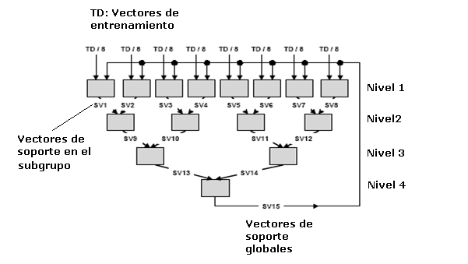
SVM EN CASCADA
Introducción
Problema
→ Metodología
Implementación
Evaluación y
resultados
Conclusión
Trabajo Futuro
Bibliografía
Consumo recursos demasiado elevado de SVM
Alternativa de paralelización:
SVM en cascada

Slide 31
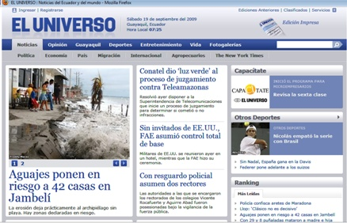
VECTORES DE CARACTERÍSTICAS
Introducción
Problema
→ Metodología
Implementación
Evaluación y
resultados
Conclusión
Trabajo Futuro
Bibliografía
Vectores constituidos por datos numéricos.
Expresiones regulares.
Regex _TagParser = new Regex("<([a-zA-Z]\w*?)>")
Datos características + etiqueta (Spam o No Spam).
Características Seleccionadas:
  Número de palabras en la página.
  Número de palabras en el título.
  Promedio de palabras
  Fracción del texto anclado.
  Porcentaje de texto oculto.
<a href="/deportes/" title="Deportes"> Deportes </a>
Texto ancla
<input type="hidden“ value=“Internet">

Slide 32
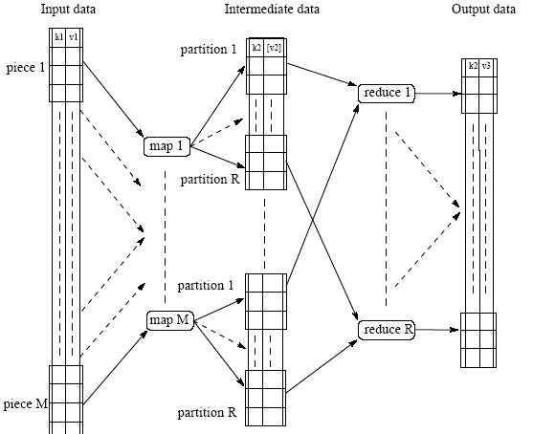
MAPREDUCE
Introducción
Problema
→ Metodología
Implementación
Evaluación y
resultados
Conclusión
Trabajo Futuro
Bibliografía
Map: Toma las duplas de entrada y produce una dupla clave/valor intermedia.
Reduce: Acepta una clave intermedia y un set de valores para la clave.

Slide 33
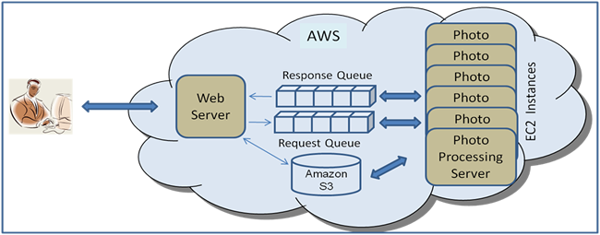
AMAZON WEB SERVICE
Introducción
Problema
→ Metodología
Implementación
Evaluación y
resultados
Conclusión
Trabajo Futuro
Bibliografía
S3
Almacenar y recuperar cualquier cantidad de información.
EC2
Es un servicio web que provee capacidad computacional reajustable
Provee un completo control de tus recursos computacionales
Computación web escalable más fácil para los desarrolladores

Slide 34
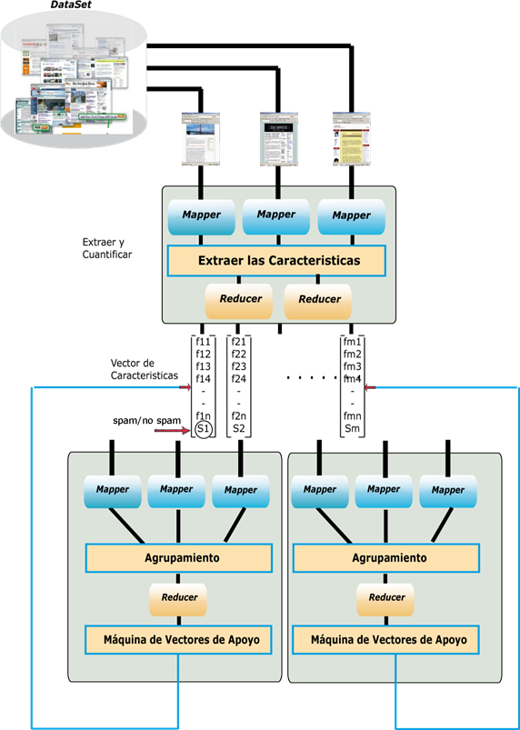
MODELO GENERAL
Introducción
Problema
→ Metodología
Implementación
Evaluación y
resultados
Conclusión
Trabajo Futuro
Bibliografía
Kernel RBF

Slide 35
IMPLEMENTACIÓN
4

Slide 36

DATASET
Introducción
Problema
Metodología
→ Implementación
Evaluación y
resultados
Conclusión
Trabajo Futuro
Bibliografía
WEBSPAM-UK2006 llenado con páginas de dominio “.UK” en el 2006.
software UbiCrowler.
Para el presente trabajo se utilizó un total de aproximadamente 120,000 páginas.
Tiene un tamaño aproximado de 1.7 GB.
Sirve al subprocesos de extracción:

Slide 37
DATASET
Introducción
Problema
Metodología
→ Implementación
Evaluación y
resultados
Conclusión
Trabajo Futuro
Bibliografía
Los vectores de característica resultantes del subproceso de extracción, representados como un archivo de texto:
Dirección_página_web1 \t f11 ; f12 ; f13 ; f14 ; f15 ; etiqueta1
Dirección_página_web2 \t f21 ; f22 ; f23 ; f24 ; f25 ; etiqueta2
Dirección_página_web: Página Web
\t: Carácter de tabulación
fn1 ; fn2 ; fn3 ; fn4 ; fn5: Características de una página n cualquiera.
Etiqueta: -1 spam y 1 no spam

Slide 38
LIBRERÍAS
Introducción
Problema
Metodología
→ Implementación
Evaluación y
resultados
Conclusión
Trabajo Futuro
Bibliografía
Paradigma MapReduce | Hadoop 1.8
Distribución Linux | Cloudera
Software de virtualización | VMware Player
Gestión instancias de Amazon EC2 | Ec2 Api tools
SVM | LibSVM
Gestionar Amazon S3 | Pluggin S3 Organizer
Gestionar EC2 | Pluggin ElasticFox

Slide 39
EVALUACIÓN Y RESULTADOS
5

Slide 40
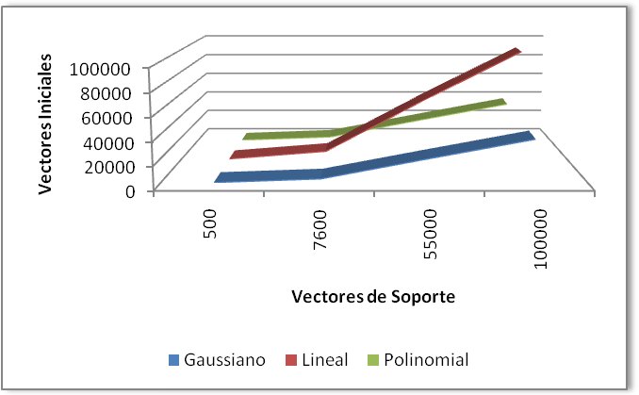
ANÁLISIS DEL KERNEL
Introducción
Problema
Metodología
Implementación
→ Evaluación y
resultados
Conclusión
Trabajo Futuro
Bibliografía
Vectores Iniciales | Vectores de Soporte
 | Kernel Gaussiano | Kernel Lineal | Kernel Polinomial
500 | 156 | 500 | 156
7600 | 3300 | 7600 | 3300
55000 | 20370 | 55000 | 20370
100000 | 37037 | 100000 | 37037

Slide 41
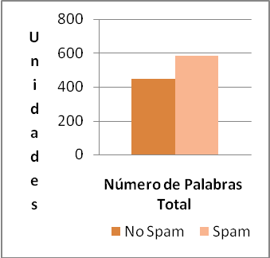
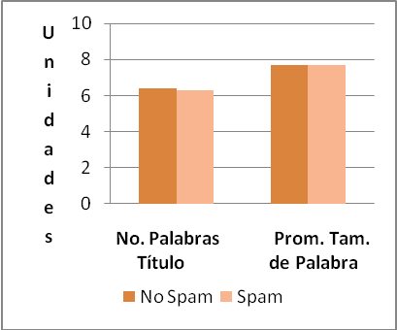
ANÁLISIS DE LAS CARACTERÍSTICAS
Introducción
Problema
Metodología
Implementación
→ Evaluación y
resultados
Conclusión
Trabajo Futuro
Bibliografía
Tipo | Numero De Palabras
No Spam | 444,79
Spam | 583,3
 | Características
Tipo | Numero Palabras Título |  | Promedio Tamaño Palabra
No Spam | 6,39 | 7,69
Spam | 6,27 | 7,67
Tabla 4.3. Número de Palabras Título y Prom. de Tamaño de Palabra Spam y No Spam

Slide 42
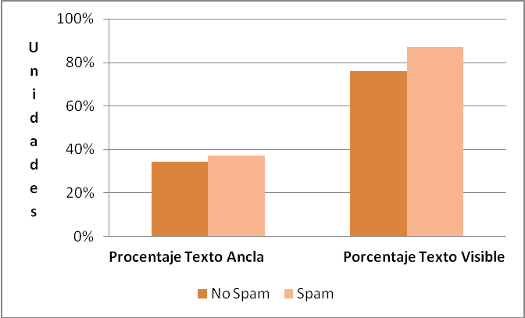
ANÁLISIS DE LAS CARACTERÍSTICAS
Introducción
Problema
Metodología
Implementación
→ Evaluación y
resultados
Conclusión
Trabajo Futuro
Bibliografía
 | Características
Tipo | Porcentaje Texto Ancla | Porcentaje Texto Visible
No Spam | 34% | 76%
Spam | 37% | 87%

Slide 43
MATRIZ DE CONFUSIÓN
Introducción
Problema
Metodología
Implementación
→ Evaluación y
resultados
Conclusión
Trabajo Futuro
Bibliografía
 |  | Clases Predichas
 |  | 1 | -1
Clases Conocidas | 1 | 89,00% | 0
 | -1 | 10,30% | 0
  Dataset compuesto mayormente por páginas no spam.
  Se predice con certeza cuando una página no es Web spam.

Slide 44
MEDICIONES EC2
Introducción
Problema
Metodología
Implementación
→ Evaluación y
resultados
Conclusión
Trabajo Futuro
Bibliografía
Mediciones realizadas en los clusters de Amazon
Nodos EC2 | Extracción Tiempo (seg.) | Entrenamiento Tiempo (seg.)
3 | 83.127 | 302
8 | 50.54 | 250
Kernel: RBF (Radial Basis Function)
Número de vectores: 67,577
Número de vectores de apoyo: 20,338
Notes:
44

Slide 45
CONCLUSIONES Y TRABAJOS FUTUROS
5

Slide 46
CONCLUSIONES
Introducción
Problema
Metodología
Implementación
Evaluación y
resultados
→ Conclusión
Trabajo Futuro
Bibliografía
Hadoop es una herramienta poderosa
Servicios Web de Amazon ahorran costos
SVM herramienta muy capaz de clasificación
Solución Rendimiento SVM

Slide 47


TRABAJO FUTURO
Introducción
Problema
Metodología
Implementación
Evaluación y
resultados
Conclusión
→ Trabajo Futuro
Bibliografía
Otra solución en "Sub-problemas cuadráticos"
Extender la cantidad de características.
Mecanismos de validación cruzada para el ajuste de parámetros.

Slide 48
Preguntas

Slide 49
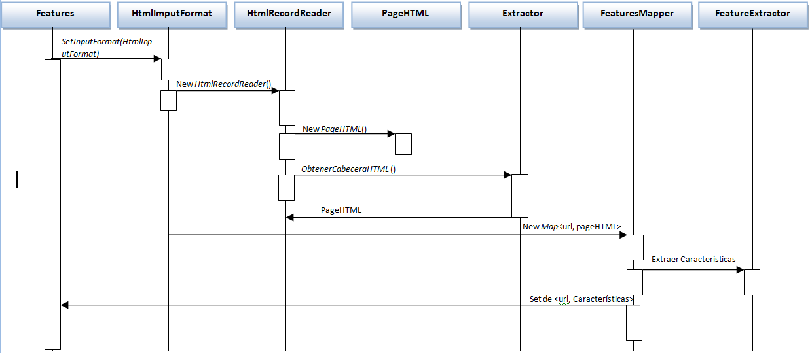
EXTRAER Y CUANTIFICAR
Introducción
Problema
→ Metodología
Implementación
Evaluación y
resultados
Conclusión
Trabajo Futuro
Bibliografía

